Slide 1
다중생체인식을 활용한 금고
S5-11팀
2015156001 김경석
2015152009 김현정
2015150031 임현성

Slide 2
1
종합설계 개요
5
개발 환경 및 방법
2
관련 연구 및 사례
6
업무 분담
목차
3
시스템 시나리오
7
종합설계 수행 일정
4
시스템 구상도
8
참고 자료 및 문헌

Slide 3
01
종합설계 개요

Slide 4
01 종합설계 개요
연구 배경
생체 인식 기술의 인식률 향상에는 여러가지 방법이 존재
단일 인식 / 멀티 모달 인식 등
단일 인식의 인식률 향상은 효율성이 떨어짐
여러 개의 인식을 통해 최종 인식률을 향상
시키는 방법 ‘ 멀티 모달 인식’구상
멀티 모달 인식(생체 인식 + 생체인식)
멀티 모달 인식을 활용하기 위한‘금고’채택
 | 지속성 | 수집성 | 수용성 | 위조/ 변조
지문 | High | Medium | Medium | High
얼굴 | Medium | High | High | Low
홍채 | High | Medium | Low | High
서명 | Low | High | High | Low
음성 | Low | Medium | High | Low

Slide 5

01 종합설계 개요
연구 개발 기능 및 목적
얼굴
인식
지문
인식
홍채
인식
멀티 모달 구현
보안성 강화
기존의 생체 인식 API를 이용해 멀티모달 알고리즘을 설계하여 최적의 인식률을 도출 및 인식률을 증가
멀티 모달을 통한 금고의 보안성 강화

Slide 6






01 종합설계 개요
연구 개발 효과
1
단일 인식 대비 인식률 강화
멀티모달을 통한 금고 보안성 강화
2
금고의 해제 장치 제거 + 어플에서 제어를 통한 방도성 강화
3
3-Tier 통한 체계적인 시스템 구축

Slide 7
02
관련 연구 및 사례

Slide 8
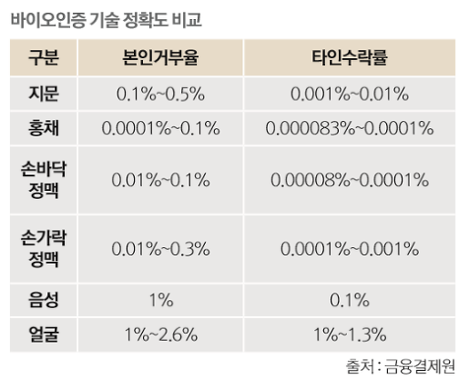
02 관련 연구 및 사례
기존 사례 대비 강화 기능
생체 인식 기술 | 장점 | 단점
지문 인식 | 비용 저렴, 우수한 안정성 | 지문 손상 및 미 추출 가능성 존재
얼굴 인식 | 쉽고 빠르고 비용 저렴 | 조명 및 자세에 영향을 받을 정도로 정확도가 낮음
홍채 인식 | 위조 불가능 | 강한 빛에 영향, 스마트폰으로 활용 시 불편함
다중 인식 | 서로 다른 인식 기술로 상호 보완이 가능
<단일 인식별 특징>

Slide 9
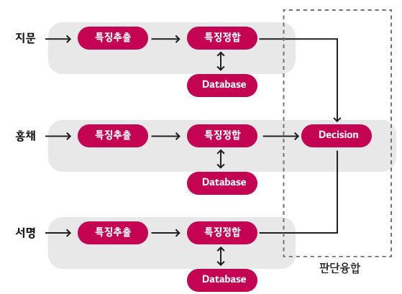
02 관련 연구 및 사례
기존 사례 대비 강화 기능
지문
다중 생체 인식의 특징 | 장점
신뢰성 향상 | 각각의 독립적인 생체 인식 기술의 신뢰성 한계 극복 ex) 전체 인구의 5-10%는 지문 인식 불가
인식 성능 향상 | 단일 인식으로 생체 특징을 추출하여 완벽한 인식 성능을 구현하기 어려움
기능 향상 | 단일 인식들의 장점들을 통해 상호 단점 보완
홍채
얼굴
<멀티 모달 시스템>
각 단일 생체인식 시스템이 독립적으로 사용되는 형태에서 판단 융합 다중 생체 인식 방식 활용

Slide 10
03
시스템 수행 시나리오

Slide 11








03 시스템 수행 시나리오
잠금 해제
8. 개방 결과값 알림
7. 개방 결과값 전송
Application
1. 두가지 생체 인식 진행
2. 인식 결과값 전송
4. 일치 결과값 전송
3. 일치 여부 확인
User
Server
Database
5. 개방 데이터 전송
6. 개방 확인 데이터 전송
Safe

Slide 12
04
시스템 구성도

Slide 13





04 시스템 구성도
√ 금고 상태 저장
√ 어플리케이션 데이터 저장
√ 송수신 기능
Server
√ 멀티 모달을 이용한 해제 기능
√ 금고 내/외부 및 상태 조회 기능
√ 금고 관리 기능
√ 송수신 기능
√ 기울임 감지 기능
√ 진동 감지 기능
√ 송수신 기능
Application
Safe

Slide 14
05
개발 환경

Slide 15



05 개발 환경
개발 환경 - SW
Application
Arduino
DataBase
| Android Studio |
| 아두이노 |
| MySQL |
개발 언어: JAVA
개발 언어: C/C++

Slide 16


05 개발 환경
개발 환경 - SW
Web Server
Web Application
| Apache |
| Tomcat |

Slide 17
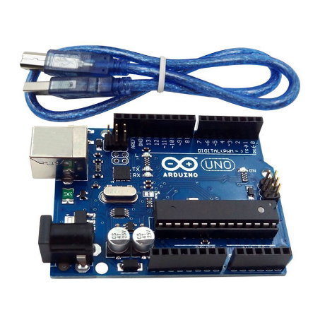
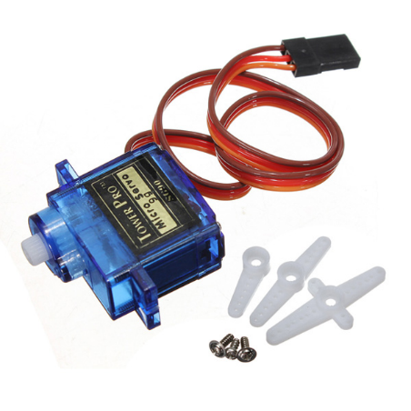
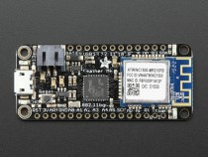
05 개발 환경
개발 환경 – 아두이노(HW)
| UNO |
| SG90 |
| ATSAMD21
& ATWINC1500|
아두이노 메인보드
금고의 물리적 잠금/해제를
위한 서브 모터
금고와 서버의 통신을 위한
Wi-Fi 모듈

Slide 18
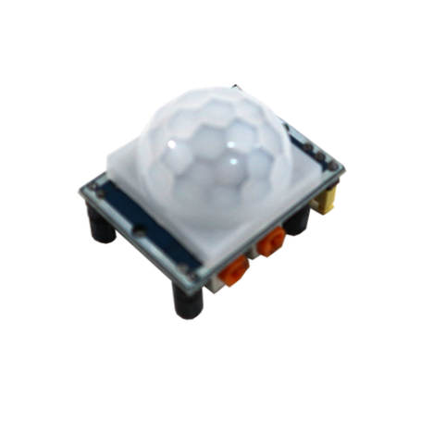
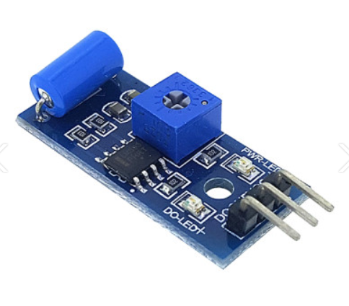
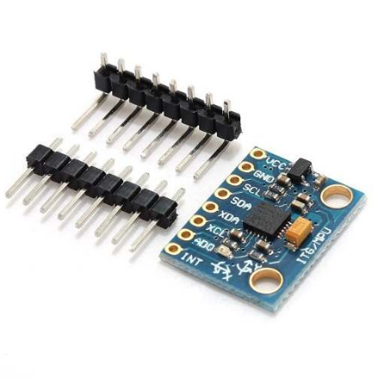
05 개발 환경
개발 환경 – 아두이노(HW)
| PIR 센서 |
| SW420 |
| MPU6050 |
금고 안의 블랙박스를
실행하기 위해 감지 센서로
적외선 센서 이용
금고의 충격을 감지하기 위한 진동센서
금고의 자이로센서를 이용하여
금고 상태 확인

Slide 19
06
업무 분담

Slide 20
06 업무 분담
 | 김경석 | 김현정 | 임현성
아두이노 (금고) | 모듈 연동, 서브모터, 지문인식, LCD 구현 | 부품별 물리적 연결, 적외선센서, 카메라, 와이파이 모듈 구현 | 회로 제작, 진동센서, 자이로 센서 구현 데모 테스트
어플리케이션 | 금고 조회 기능 구현 | 금고 해제 기능 구현, UI 구현 | 금고 관리 기능 구현
멀티모달 | 얼굴인식 | 지문인식 | 홍채인식
테스트 | 멀티모달 구현 테스트 연동 테스트 | 어플 구현 테스트 클라이언트 테스트 | DB 구현 테스트 통합 테스트

Slide 21
07
종합 설계 수행 일정

Slide 22
07 종합 설계 수행 일정
추진 일정 | 추진 사항 | 12월 | 1월 | 2월 | 3월 | 4월 | 5월 | 6월 | 7~9월
 | 기초 자료 조사
 | 요구사항 분석
 | 시스템 설계
 | 멀티 모달 개발
 | 모바일 어플 개발
 | 아두이노 개발
 | DB 구축 및 개발
 | 데모 및 디버깅
 | 시연/ 논문 작성

Slide 23
08
참고 자료 및 문헌

Slide 24
08 참고 자료 및 문헌
아두이노 관련 서적
한 권으로 끝내는 아두이노 입문 + 실전 (종합편) 기초부터 수준 높은 프로젝트까지
모두의 아두이노
앱인벤터 + 아두이노 스마트폰 앱 프로젝트
안드로이드 관련 서적
그림으로 쉽게 설명하는 안드로이드 프로그래밍
DB 관련 서적
이것이 MySQL이다.

Slide 25
09
GitHub

Slide 26
09 GitHub
https://github.com/moomoo-95/KPU_Smart_IoT.git

Slide 27
THANK YOU

Slide 28
QnA

